Slide 1

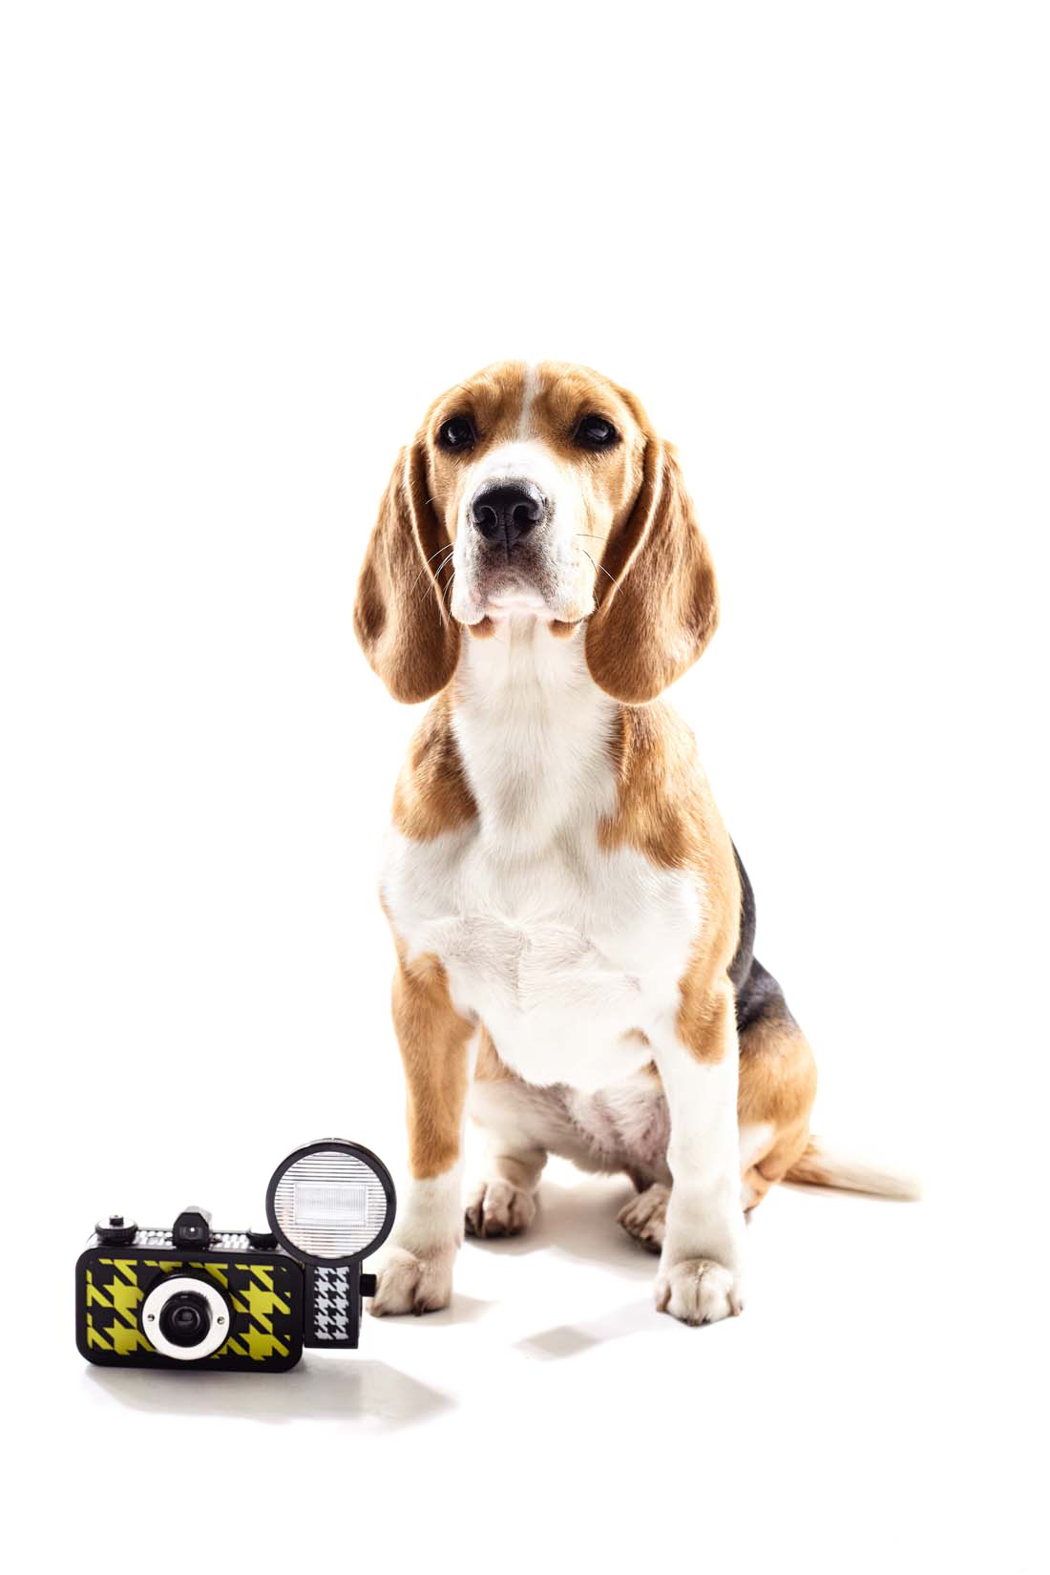
我学动物叫

Slide 2
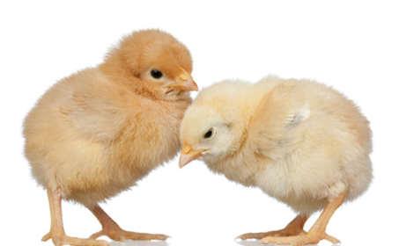
小鸡小鸡“叽叽叽”

Slide 3
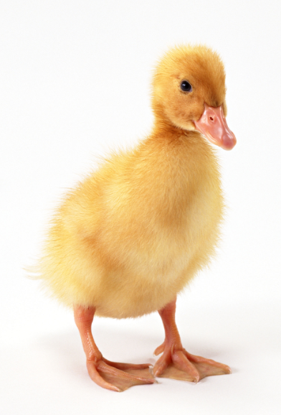
小鸭小鸭“嘎嘎嘎”

Slide 4
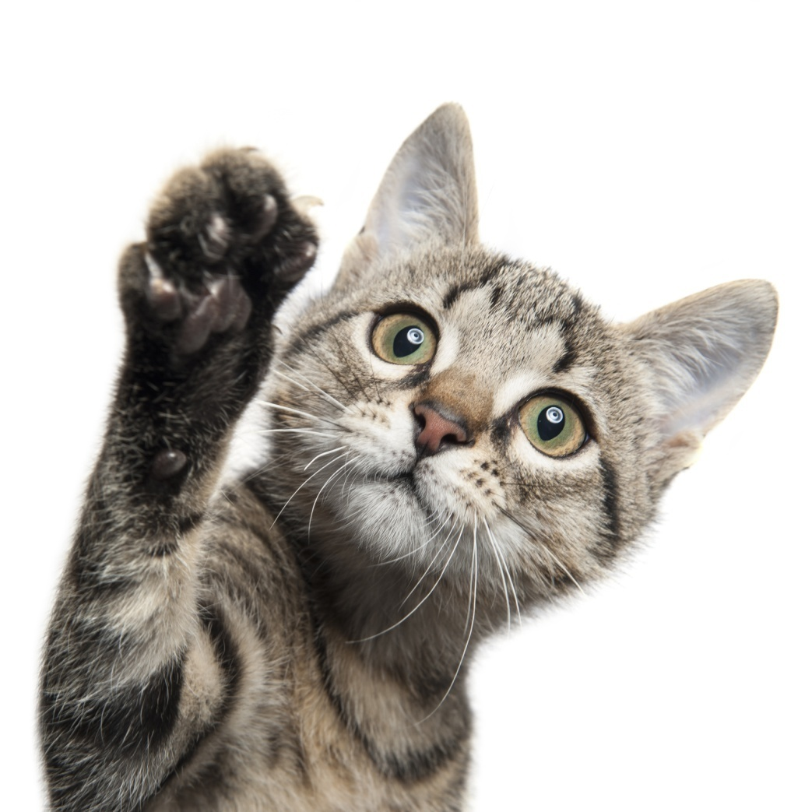
小猫小猫“喵喵喵”

Slide 5
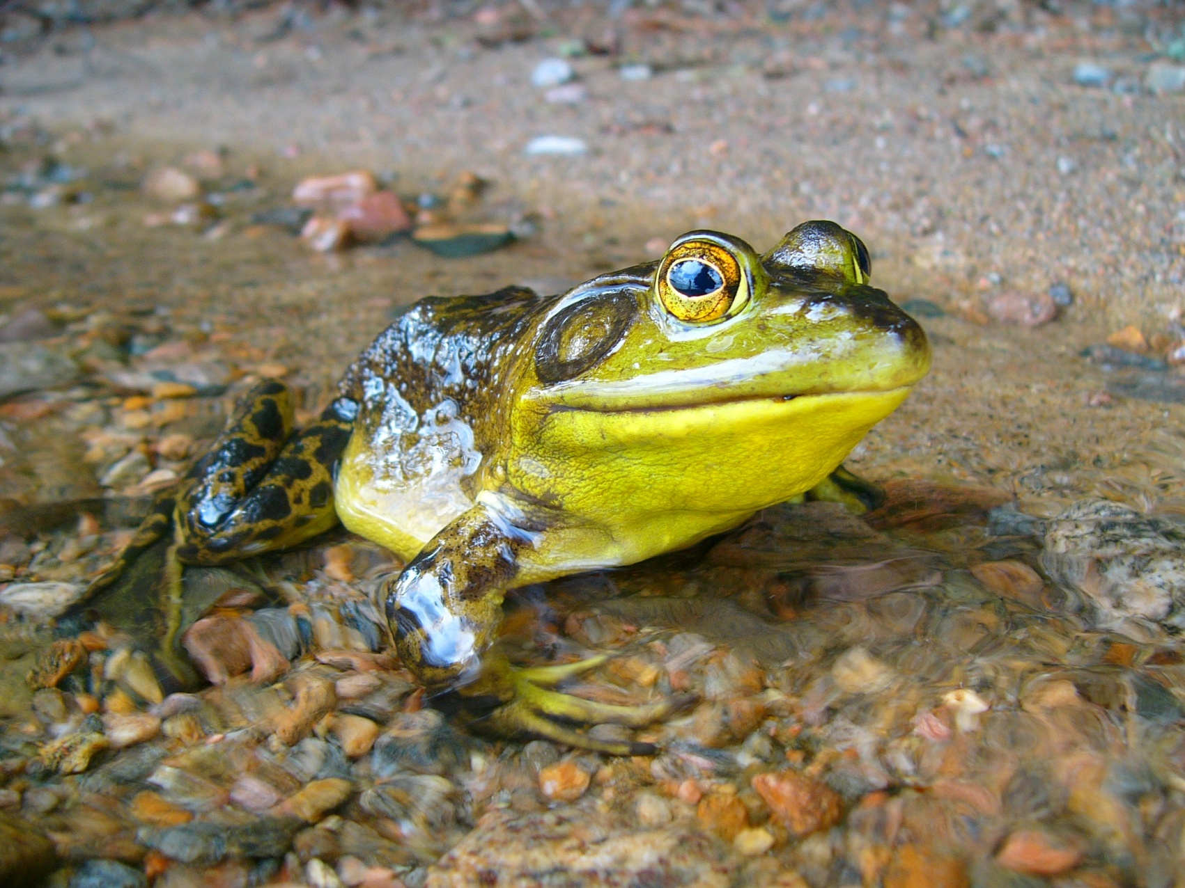
青蛙青蛙“呱呱呱”

Slide 6
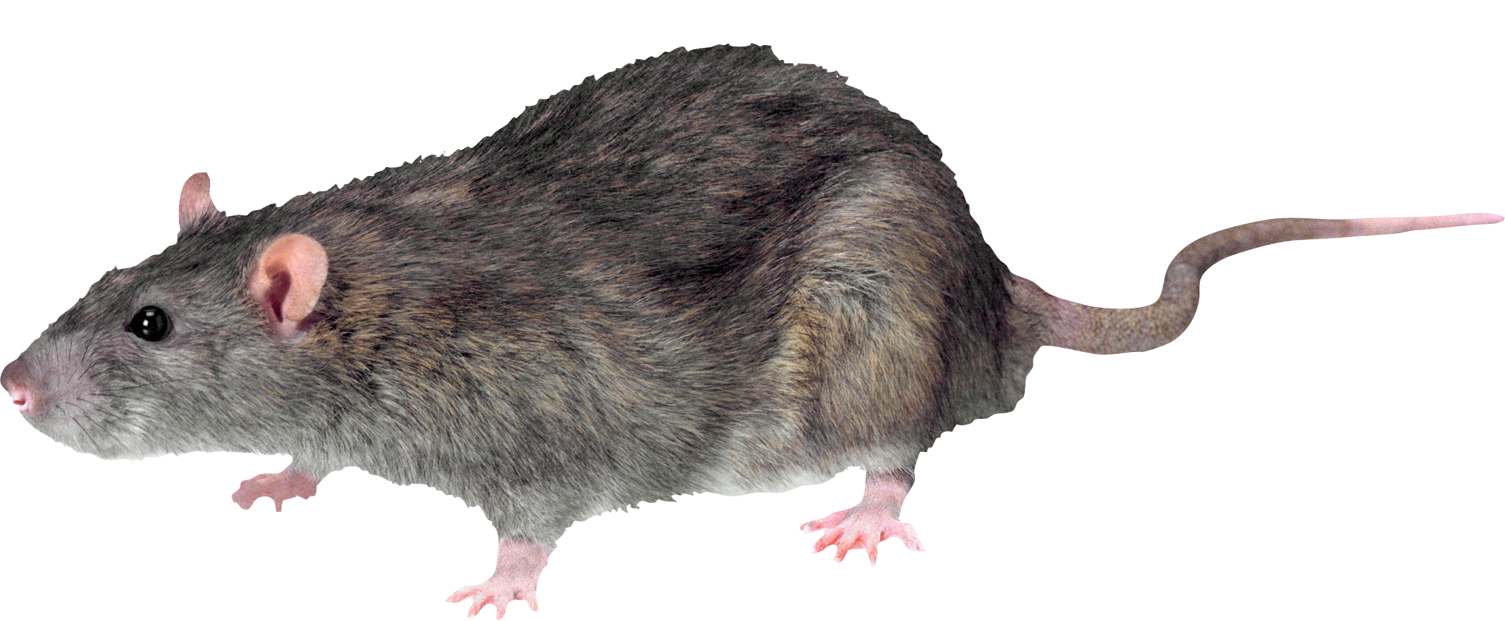
老鼠老鼠“吱吱吱”

Slide 7
小狗小狗“汪汪汪”

Slide 8
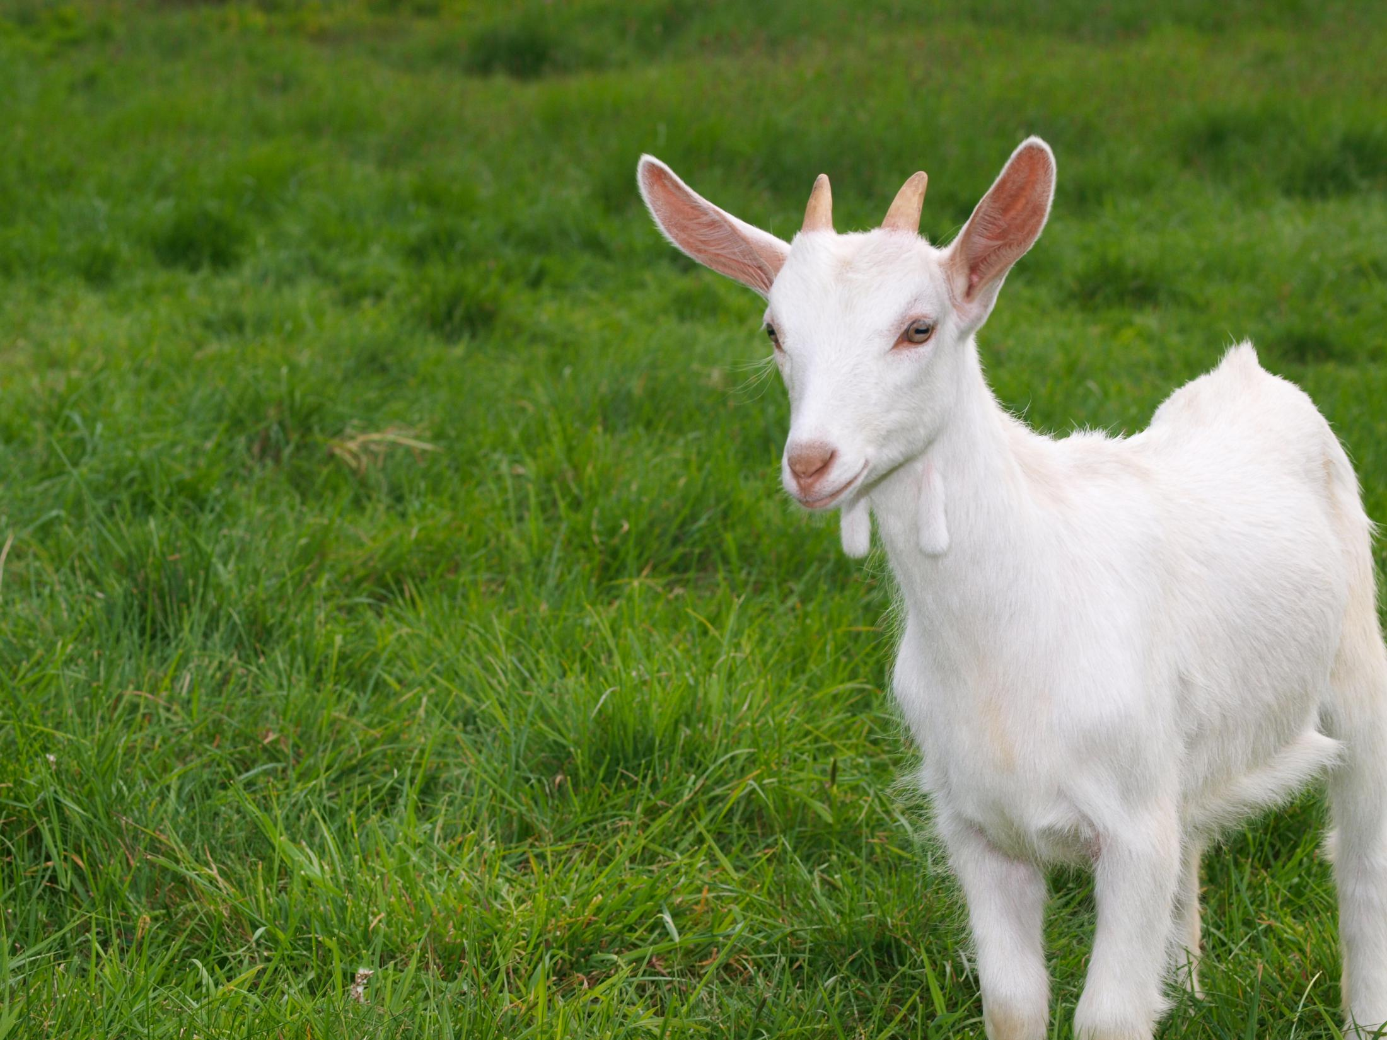
小羊小羊“咩咩咩”

Slide 9
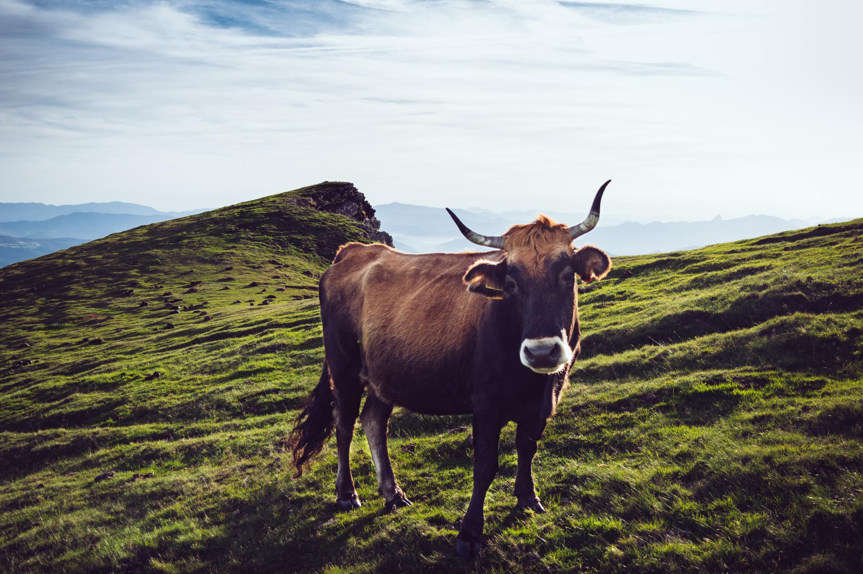
小牛小牛“哞哞哞”

Slide 10
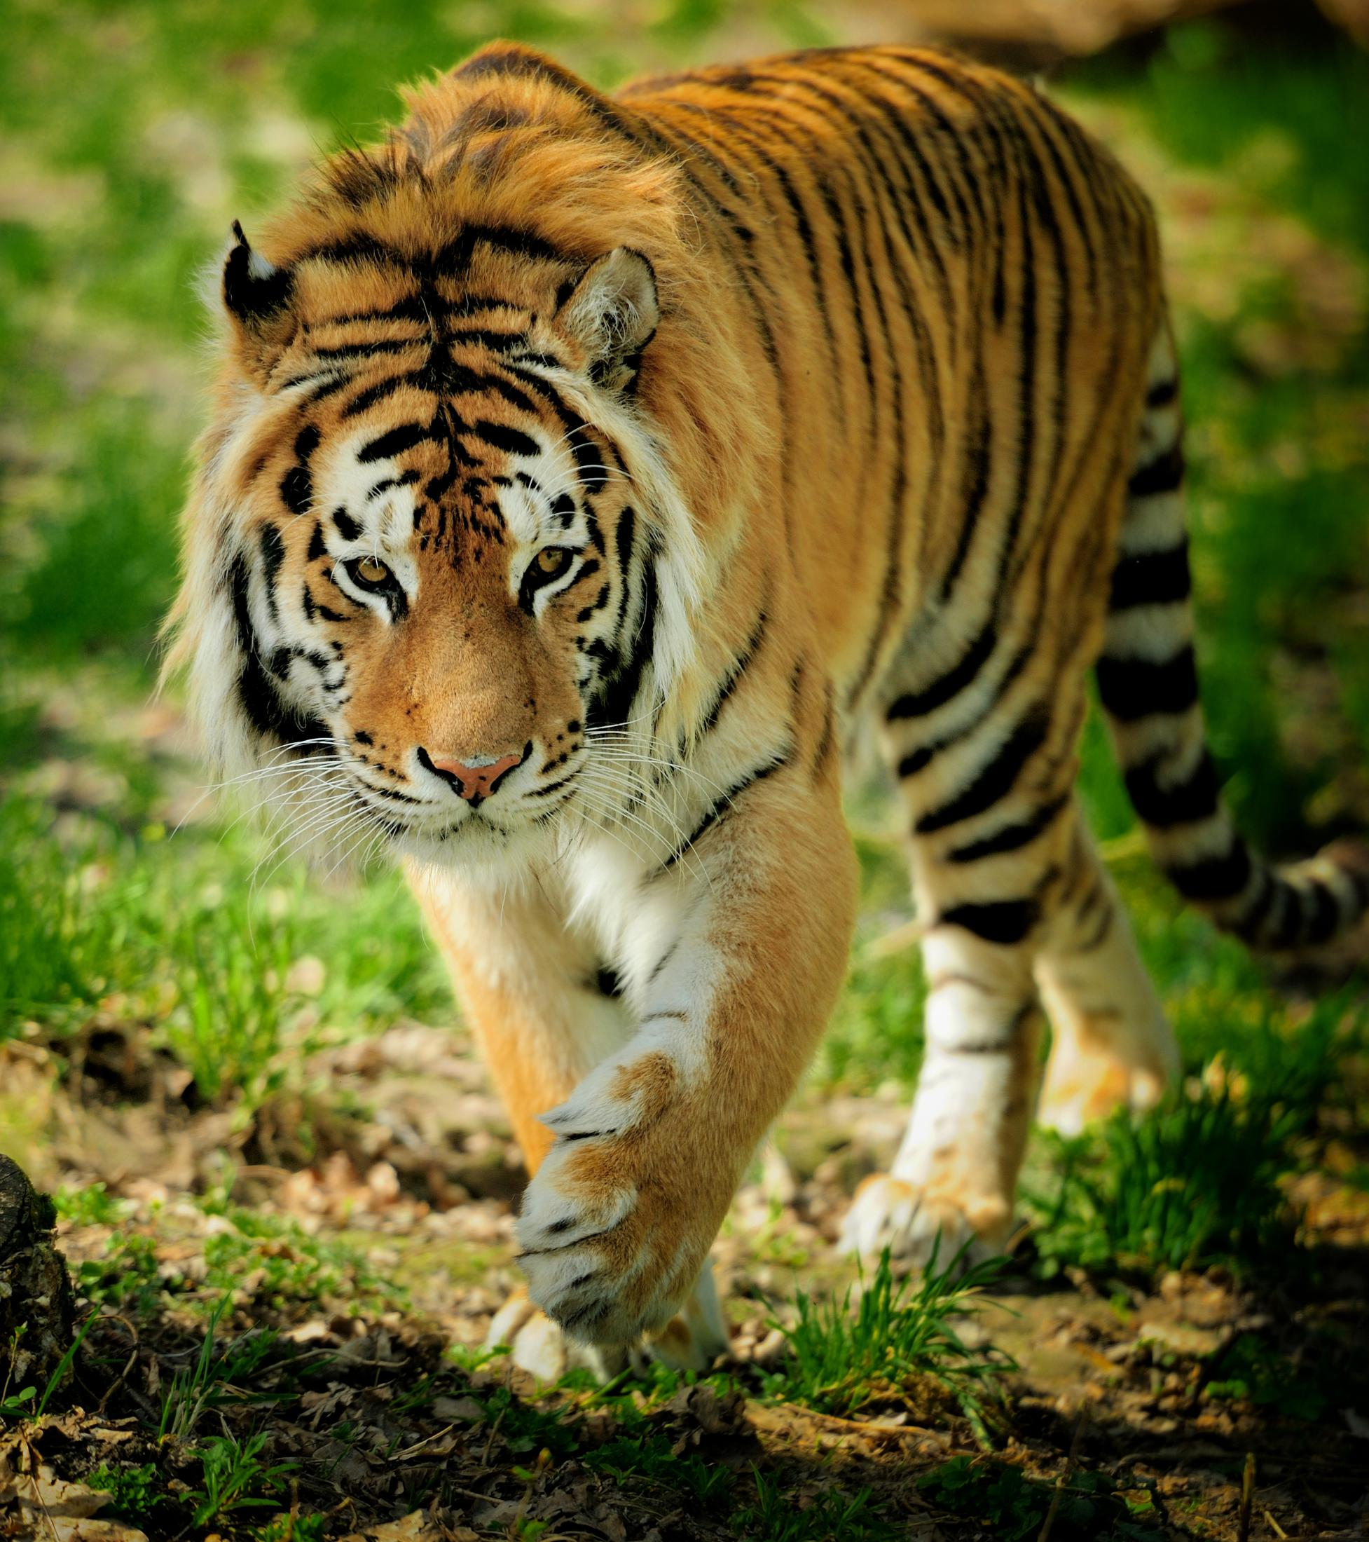
老虎老虎“吼吼吼”

